Slide 1
DESARROLLO WEB
PGY3121

Slide 2
Creación un mantenedor usando Django

Slide 3
EN ESTA SESIÓN
Mostrando un listado con datos
Creando un nuevo registro

Slide 4
Mostrando un listado

Slide 5
MOSTRANDO UN LISTADO
Hemos visto cómo podemos trabajar con los modelos desde el panel de administración.
Pero el usuario final no debería ingresar al panel de administración por lo cual nosotros crearemos administradores o funcionalidades dentro de nuestro sitio Web, que le permitan realizar ese trabajo.
Lo primero que veremos es como crear un CRUD ( create, read, update y delete)

Slide 6
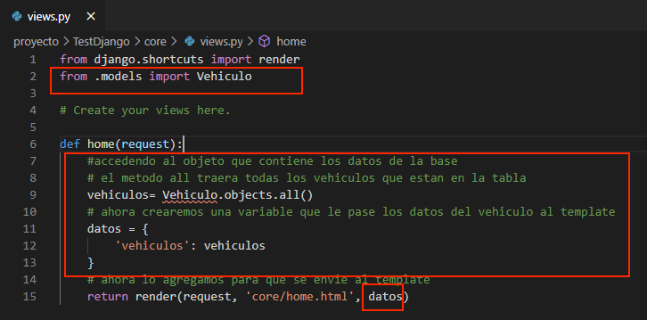
MOSTRANDO UN LISTADO
Lo primero que realizaremos es listar los vehículos de nuestro modelo de pruebas, en el ejemplo anterior usaremos home.html.
Desde views.py agregamos la llamada al modelo y creamos el objeto vehiculo

Slide 7
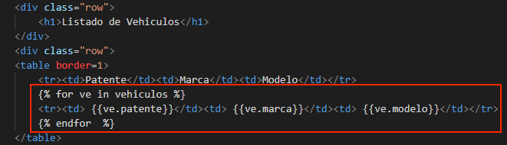
MOSTRANDO UN LISTADO
El paso siguiente es para mostrar los resultados de la función home en al pagina home.html, esto lo hacemos recorriendo el dato vehículos que retorna el método home

Slide 8
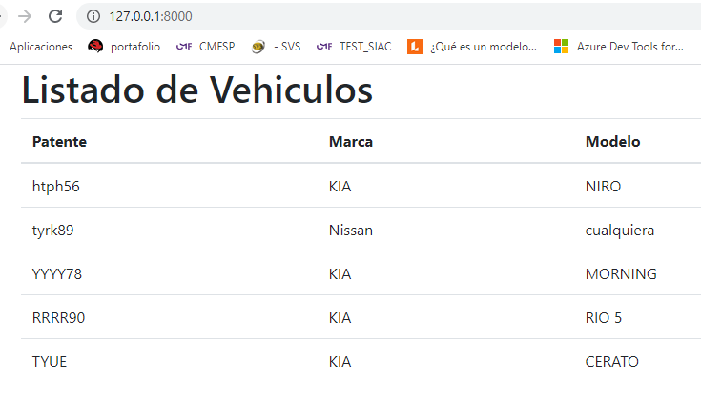
MOSTRANDO UN LISTADO
Al guardar y actualizar nuestra página vemos el resultado

Slide 9
Creando un nuevo registro

Slide 10
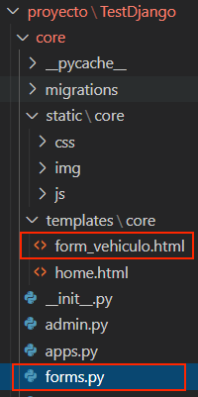
CREANDO UN NUEVO REGISTRO
El siguiente paso será crear un nuevo registro de Vehículo a través de un formulario.
Lo primero será crear un formulario a través de Django
Se debe crear el template y una página forms.py

Slide 11
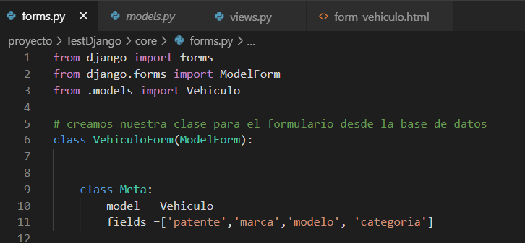
CREANDO UN NUEVO REGISTRO
En la página forms.py, se creará una clase que construirá el formulario mediante Django desde la base de datos

Slide 12
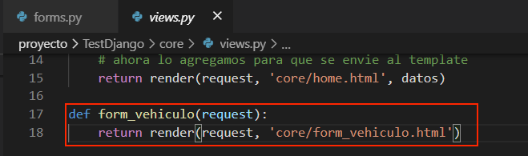
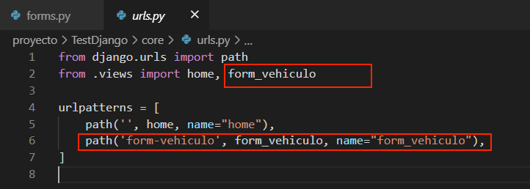
CREANDO UN NUEVO REGISTRO
Agregamos el formulario en la vista views.py y en las urls.py de nuestra aplicación

Slide 13
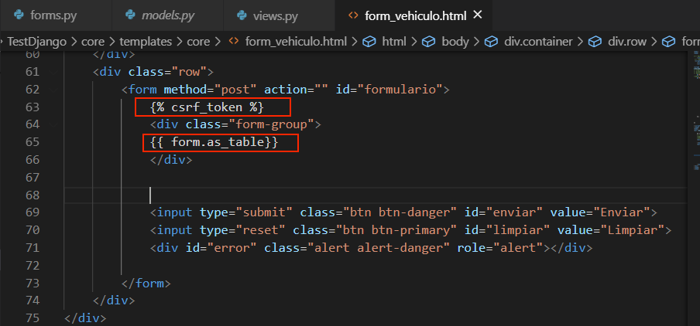
CREANDO UN NUEVO REGISTRO
En el template, llamamos al formulario

Slide 14
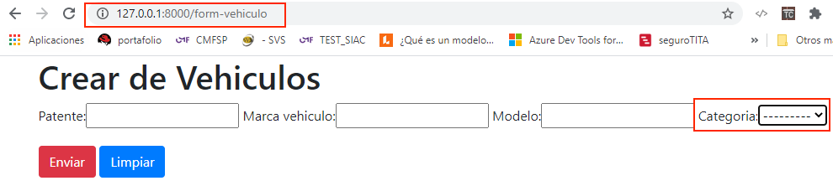
CREANDO UN NUEVO REGISTRO
Viendo como quedo nuestro formulario, nos podemos dar cuenta que la Categoría se muestra como combobox con datos de la tabla categorías

Slide 15
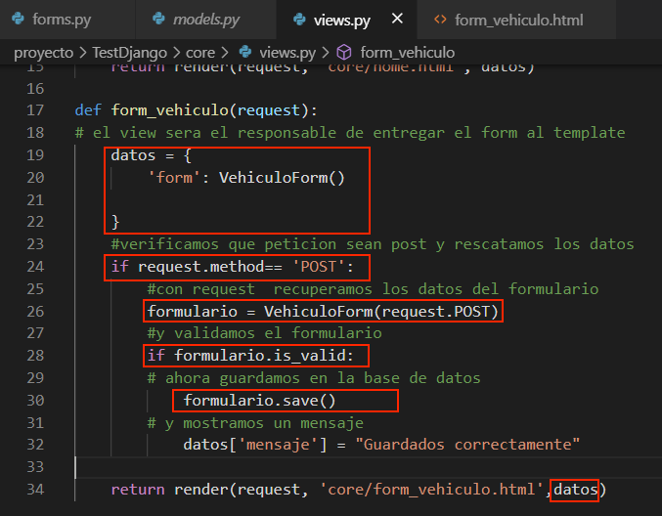
CREANDO UN NUEVO REGISTRO
En este segundo paso veremos como capturar los datos que nos envía el formulario mediante el método POST.

Slide 16
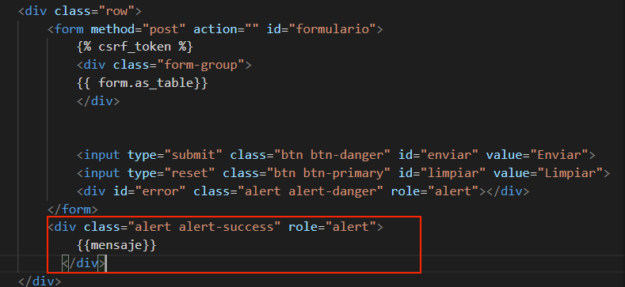
CREANDO UN NUEVO REGISTRO
Para mostrar el mensaje de que los datos fueron guardados correctamente, lo debemos agregar las líneas que se muestran en la imagen

Slide 17
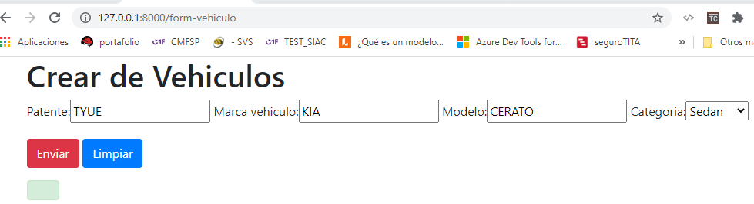
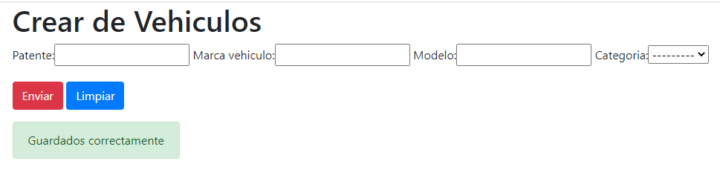
CREANDO UN NUEVO REGISTRO
El resultado final

Slide 18
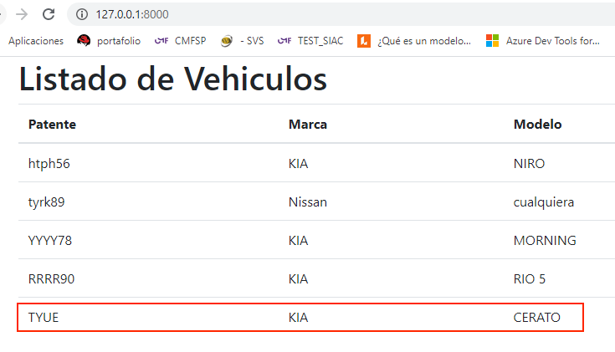
CREANDO UN NUEVO REGISTRO

